Slide 1
探索性数据分析
目的
调用此过程可产生所有个案或不同分组
个案的综合统计量及图形,提供各种不同
的统计量与描述作图,可进行数据筛查,发现
奇异值,描述性分析,假设检验及不同分组
个案的特征描述
可帮助用户决定选择哪种统计方法进行数据分析,
选择 将数据转换成正态方法及是否使用非参数

Slide 2
基本操作
按Analyze--Descriptive Statistics--Explore 顺序单击，打开 Explore 主对话框。

Slide 3
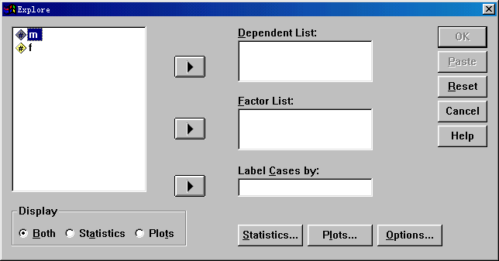
Explore 主对话框
此作为分组变量，可以是字符变量，对因变量的分析将按该变量的观测值进行分组分析。可有多个分组变量，这时会按多个变量的交叉组合进行分组。
选择一个或多个变量进入Dependent框作为因变量
可同时输出基本统计量和图形
只输出基本统计量
只输出图形
该框中的变量作为个案标识符

Slide 4
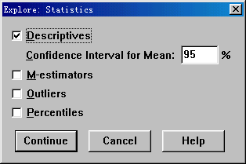
Statistics对话框
输出基本统计量
均值的置信区间，可键入1—99%的任意值，根据该值算出置信区间的上下限。
给出中心趋势的的稳健最大似然估计量，当数据分布均匀，且两尾较长，或当数据中存在极端值时，可给出比均值或中位数更合理的估计。
输出最大和最小的5个数，且在输出窗口中加以标明。
输出5%、10%、25%、50%、75%、90%和95%的百分位数。

Slide 5
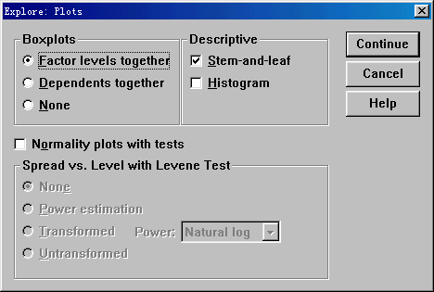
箱型图
每一个因变量生成一个箱形图
所有因变量生成一个箱形图
不显示任何箱形图
生成茎叶图，为默认
生成直方图
输出带检验的正态图
只有指定分组变量才有效，可输出分布—水平图，同时输出回归直线斜率以及对方差的Levene’s检验
不输出分布—水平图
功效估计
根据在Power参数框中指定的变换对原始数据进行变换。
不对数据进行转换
Explore 栏中Plots对话框

Slide 6
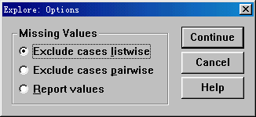
Explore 栏中Options对话框
确定缺失值的处置：
因变量或分组变量中带有缺失值的观 测量都将在分析过程中被剔除。
在分析过程中剔除此分析中含缺失值 个案。
分组变量的缺失值被单独分为一组， 在结果中产生一个附加分类。

Slide 7
实例
child.sav,根据因子变量性别对
身高进行探索性数据分析
EXAMINE
VARIABLES=x5 BY x2
/PLOT BOXPLOT STEMLEAF
/COMPARE GROUP
/STATISTICS DESCRIPTIVES
/CINTERVAL 95
/MISSING LISTWISE
/NOTOTAL.

Slide 8
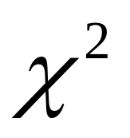
列联表分析
列联表
检验
相关性测度

Slide 9
数据的类型与列联分析
数 据
定量数据
(数值型数据)
定性数据
(品质数据)
离散数据
连续数据
列联分析
Notes:
3

Slide 10
定性数据
定性变量的结果表现为类别
  例如：性别 (男, 女)
各类别用符号或数字代码来测度
使用定类或定序尺度
  你吸烟吗?
    1.是；2.否
  你赞成还是反对这一改革方案?
    1.赞成；2.反对
对定性数据的描述和分析通常使用列联表
可使用 χ²检验

Slide 11
列联表
(例题分析)
【例】一个集团公司在四个不同的地区设有分公司，现该集团公司欲进行一项改革，此项改革可能涉及到各分公司的利益，故采用抽样调查方式，从四个分公司共抽取420个样本单位(人)，了解职工对此项改革的看法，调查结果如下表
 | 一分公司 | 二分公司 | 三分公司 | 四分公司 | 合计
赞成该方案 | 68 | 75 | 57 | 79 | 279
反对该方案 | 32 | 75 | 33 | 31 | 141
合计 | 100 | 120 | 90 | 110 | 420

Slide 12
列联表
(contingency table)
列联表按多个(两个或两个以上)变量的不同取值对不同情形进行划分，也即划分不同的行或列。用以分行的变量称为行(row)变量，和用以分列的变量则称为列(column)变量。
表格中间各行变量和列变量不同取值的交汇处，就是这种情形出现的频数或计数(count)。
列联表中行变量和列变量的个数称为列联表的维数。
二维的列联表又称为交叉表(cross table)。
三维或三维以上的列联表叫做高维列联表。

Slide 13
列联表
(contingency table)
列联表中每个行变量或列变量又有两个或更多的不同取值，这些取值常称为水平(level)。每一种不同的水平组合就代表一种不同的情形。

Slide 14
列联表的结构
(2 × 2 列联表)
 | 列( c_{j} ) |  | 合计
 | j =1 | j =2
i =1 | f₁₁ | f₁₂ | f₁₁+ f₁₂
i =2 | f₂₁ | f₂₂ | f₂₁+ f₂₂
合计 | f₁₁+ f₂₁ | f₁₂+ f₂₂ | n
列(c_{j})
行 (r_{i})

Slide 15
列联表的结构
(r × c 列联表的一般表示)
 | 列(c_{j}) |  |  | 合计
 | j =1 | j = 2 | …
i =1 | f₁₁ | f₁₂ | … | r₁
i = 2 | f₂₁ | f₂₂ | … | r₂
: | : | : | : | :
合计 | c₁ | c₂ | … | n
列(c_{j})
行(r_{i})
f_{ij} 表示第 i 行第 j 列的观察频数

Slide 16
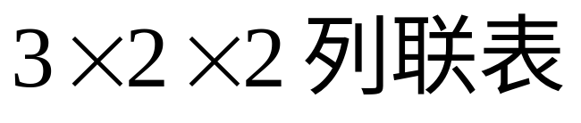
高维列联表
关于某项政策调查的结果
 | 观点：赞成 |  |  | 观点：反对
 | 低收入 | 中等收入 | 高收入 | 低收入 | 中等收入 | 高收入
男 | 20 | 10 | 5 | 5 | 8 | 10
女 | 25 | 15 | 7 | 2 | 7 | 9

Slide 17
观察值的分布
边缘分布
  行边缘分布
    行观察值的合计数的分布
    例如，赞成改革方案的共有279人，反对改革方案的141人
  列边缘分布
    列观察值的合计数的分布
    例如，四个分公司接受调查的人数分别为100人，120人，90人，110人
条件分布与条件频数
  变量 X 条件下变量 Y 的分布，或在变量 Y 条件下变量 X 的分布
  每个具体的观察值称为条件频数

Slide 18
观察值的分布
(图示)
条件频数
行边缘分布
 | 一分公司 | 二分公司 | 三分公司 | 四分公司 | 合计
赞成该方案 | 68 | 75 | 57 | 79 | 279
反对该方案 | 32 | 75 | 33 | 31 | 141
合计 | 100 | 120 | 90 | 110 | 420
列边缘分布

Slide 19
百分比分布
(概念要点)
条件频数反映了数据的分布，但不适合对比
为在相同的基数上进行比较，可以计算相应的百分比，称为百分比分布
  行百分比：行的每一个观察频数除以相应的行合计数(f_{ij} / r_{i})
  列百分比：列的每一个观察频数除以相应的列合计数( f_{ij} / c_{j} )
  总百分比：每一个观察值除以观察值的总个数( f_{ij} / n )

Slide 20
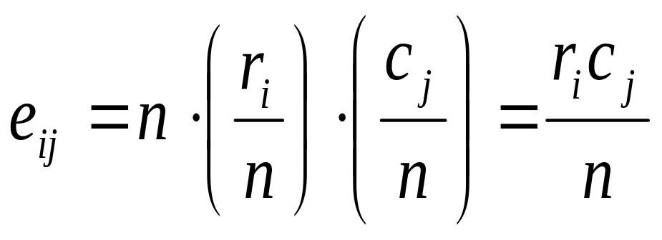
期望频数的分布
假定行变量和列变量是独立的
一个实际频数 f_{ij} 的期望频数 e_{ij} ，是总频数的个数 n 乘以该实际频数 f_{ij} 落入第 i 行 和第j列的概率，即

Slide 21
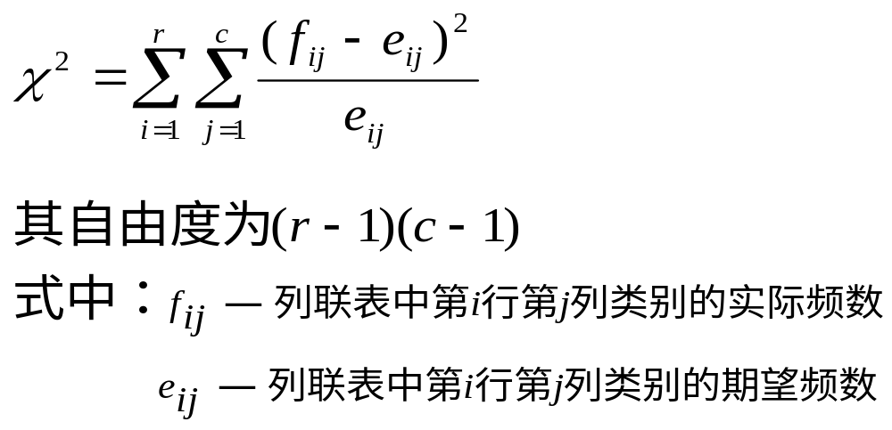
χ² 统计量
用于检验列联表中变量间拟合优度和独立性
用于测定两个分类变量之间的相关程度
计算公式为

Slide 22
列联表中的相关测量
一. ϕ 相关系数
列联相关系数
V 相关系数
Notes:
9

Slide 23
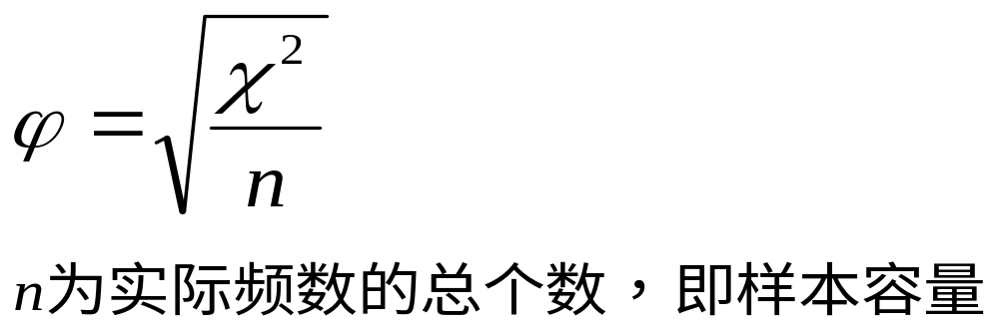
ϕ 相关系数
(correlation coefficient)
测度2×2列联表中数据相关程度
对于2×2 列联表，ϕ 系数的值在0～1之间
ϕ 相关系数计算公式为

Slide 24
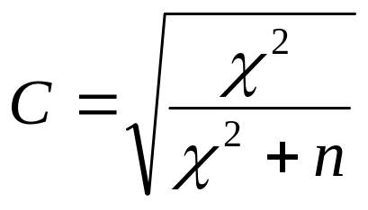
列联相关系数
(coefficient of contingency)
用于测度大于2×2列联表中数据的相关程度
计算公式为
C 的取值范围是 0≤C<1
C = 0表明列联表中的两个变量独立
C 的数值大小取决于列联表的行数和列数，并随行数和列数的增大而增大
根据不同行和列的列联表计算的列联系数不便于比较

Slide 25
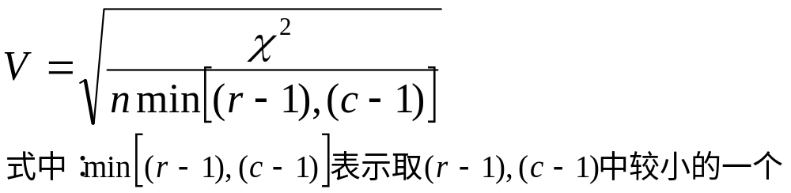
V 相关系数
(V correlation coefficient)
计算公式为
V 的取值范围是 0≤V≤1
V = 0表明列联表中的两个变量独立
V=1表明列联表中的两个变量完全相关
不同行和列的列联表计算的列联系数不便于比较
当列联表中有一维为2，min[(r-1),(c-1)]=1,此时V=ϕ

Slide 26
ϕ、C、V 的比较
同一个列联表，ϕ、C、V 的结果会不同
不同的列联表，ϕ、C、V 的结果也不同
在对不同列联表变量之间的相关程度进行比较时，不同列联表中的行与行、列与列的个数要相同，并且采用同一种系数

Slide 27
操作步骤
按Analyze--Descriptive Statistics--Crosstabs 顺序打开 Crosstabs 主对话框。

Slide 28
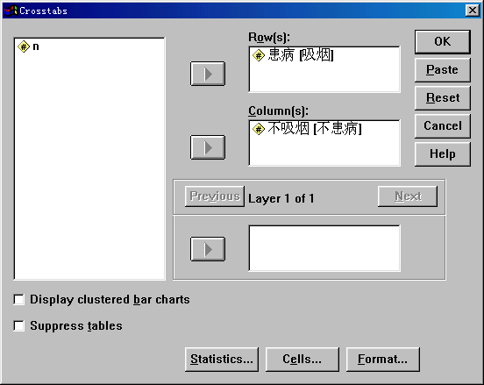
Crosstabs 对话框
该框中的变量作为分布表中的行变量，
显示每一组中各变量的分类条形图。
该框中的变量作为分布表中的列变量，
该框中的变量作为控制变量，决定频数分布表中的层，可有多个控制变量
只输出统计量，不输出多维列联表。
exact
精确检验

Slide 29
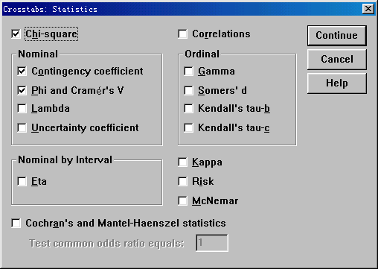
Statistics 对话框
计算相关系数：
Pearson相关系数和 Spearman相关系数
卡方检验
适用于定类变量的统计量：相关性检验
适用于一定类一定距变量：
用于检验相关性
适用于连两定序变量,
相关性检验
内部一致性系数,用于检验两个评估人对同一对象的评估是否具有一致系。
相对危险度,检验某事件发生和某因子之间的关系
进行两个相关的二值变量的非参数检验
进行一个二值因素变量和一个二值响应变量的独立性检验。
Notes:
通常情况下显示皮尔逊卡方检验（Pearson chi-square test）
、拟然比卡方检验（Likehood ration chi-square test ）、线性相关卡方检验（Linear-by-linear association chi-square test） 、费歇精确检验（Fisher’s exactly test ）、耶次校正卡方检验（Yete’s corrected chi-square test）

Slide 30
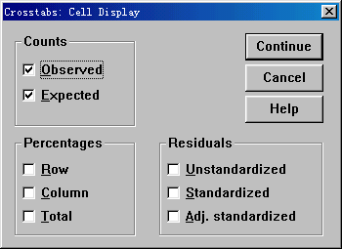
Crosstabs的Cell Display 对话框
选择在列联表中输出的统计量，包括观测量数、百分比、残差
输出观测量的实际数量
如果行和列变量在统计上是独立的或不相关的，那么会在单元格中输出期望的观测值的数量。
输出单元格中观测量的数目占整行全部观测量数目的百分比
输出单元格中观测值的数目占整列全部观测量数目的百分比
输出单元格中观测量的数目占全部观测量数目的百分比
计算非标准化残差
计算标准化残差
计算调整后残差

Slide 31
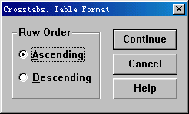
Table Format 对话框
决定各行的排列顺序：
各行的排列按升序
各行的排列按降序

Slide 32
实例分析
对居民储蓄调查数据.sav建立列联表，分析户口和职业的关系
CROSSTABS
/TABLES=a13 BY a14
/FORMAT= AVALUE TABLES
/CELLS= COUNT
/COUNT ROUND CELL .

Slide 33
实例分析
为了探讨吸烟与慢性支气管炎有无关
系，调查了339人，情况如下：
（数据为：吸烟与支气管炎.sav）
 | 患慢性支气管炎 | 未患慢性支气管炎
吸烟 | 43 | 162
不吸烟 | 13 | 121

Slide 34
1 操作步骤:
实例分析
在Data菜单中选Weight Cases…项，打开Weight Cases对话框。 Weight Cases by,再将变量x3选入Frequence Variable 框，单击OK完成加权。
按Analyze--Descriptive Statistics--Crootabs 顺序打开 Crootabs 主对话框。将x1变量 选入Row框作为行变量，将x2变量 选入Column 框作为列变量。
打开Statistics对话框，选中Chi-square、Contingency coefficient和Phi and Cramer’sV复选框，单击Continue返回。
单击Cell按钮，打开Cell display对话框，选中observed和Expected 复选框，单击Continue返回；单击OK。

Slide 35
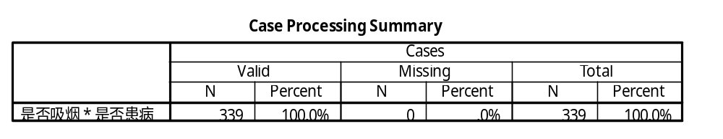
2 输出结果及分析
输出结果如下表：
表吸烟与患病统计摘要表
统计摘要表，列出观测量有效值个数、缺失值个数和总的个数。
从列联表中可看出，吸烟人中患病者有43人，比期望值33.9大，不吸烟人中患病者只有13人，比期望值22.1小。

Slide 36
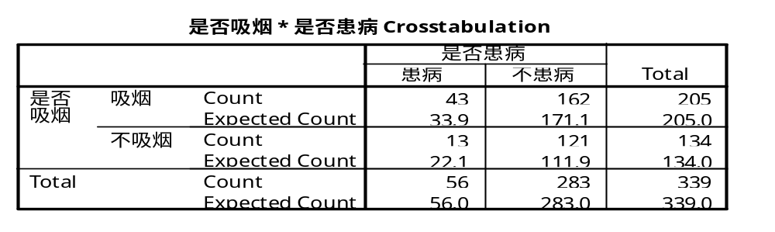
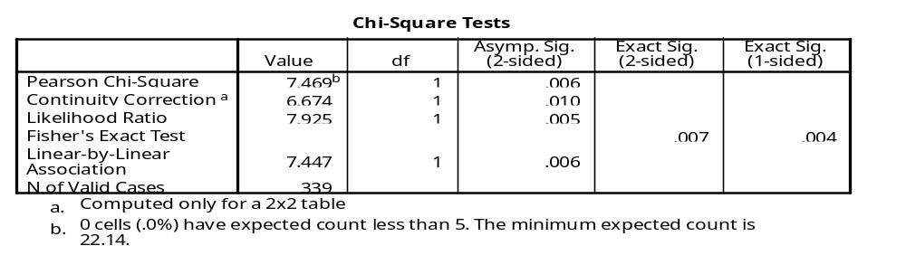
表 吸烟与患病列联表
表 卡方检验

Slide 37
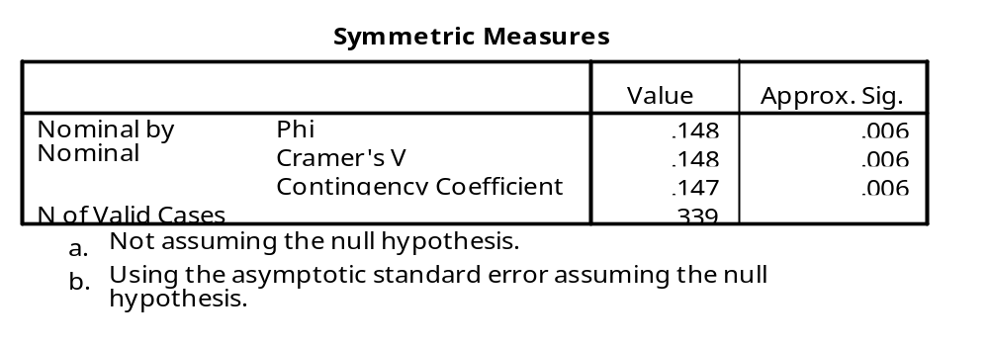
卡方检验表中可看出，Chi-Square值为7.469，显著值为0.006<0.05，应否定零假设，即认为吸烟与患慢性支气管炎是不独立的。由于使用卡方检验要求每个单元格频数不少于5，当条件不满足时，还可用Fisher精确检验。其双侧检验显著值为0.007。
对称性测量表表明，变量间相关关系弱,
不应拒绝原假设
表
对称性检验表

Slide 38
练习
2 为了解住房条件对婆媳关系的影响,
对600户家庭进行调查,见婆媳关系与住房条件.sav
问住房条件与婆媳有无关系?
婆媳关系 | 住房条件
 | 差 | 一般 | 好
紧张 | 57 | 78 | 60
一般 | 45 | 87 | 63
和睦 | 48 | 45 | 117

Slide 39
练习
2 为了解住房条件对婆媳关系的影响,
对600户家庭进行调查,见婆媳关系与住房条件.sav
问住房条件与婆媳有无关系?
WEIGHT
BY 频数 .
CROSSTABS
/TABLES=婆媳关系 BY 住房条件
/FORMAT= AVALUE TABLES
/STATISTIC=CHISQ CC PHI CORR
/CELLS= COUNT EXPECTED ROW COLUMN TOTAL
/COUNT ROUND CELL .

Slide 40
作业1
1: 居民储蓄调查数据
分析储户存(取)款金额的基本描述统计量,
并对城市储户和农村储户进行比较.

Slide 41
作业2
某班42名男女同学全部参加大学英语
4级水平考试,男生合格2人,不合格26人,
女生合格6人,不合格8人,问男女生在英语
学习水平上有无显著差别?
将以上结果保存为word文件,并对结果作出
统计分析,要写明第几次作业.

